Slide 1
Мастер-класс
Приём «Storytelling» при обучении китайскому языку
искусство увлекательного рассказа

Slide 2
Storytelling

Slide 3
Истории более выразительны, увлекательны, интересны и легче ассоциируются с личным опытом, чем правила или директивы.
Они лучше запоминаются, им придают больше значения и их влияние на поведение людей сильнее.

Slide 4
Storytelling
Аэропорт

Slide 5
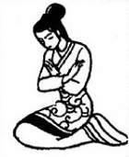
Storytelling
Женщина nü
Мужчина nan

Slide 6
Storytelling

Slide 7
Storytelling
辣
不辣
Ресторан

Slide 8
Storytelling
Острое Là
Не острое bú là
辣
不辣

Slide 9
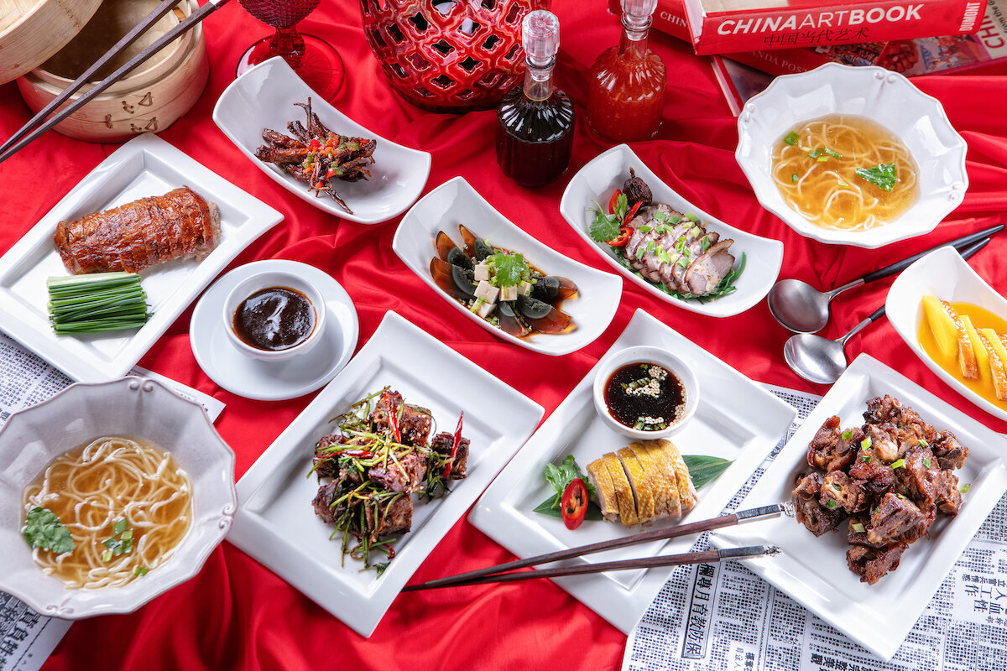
Storytelling

Slide 10
Storytelling
牛
Китайский Новый год

Slide 11
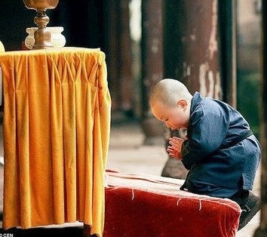
Storytelling
Корова,Бык niú
Счастье Fú
牛

Slide 12
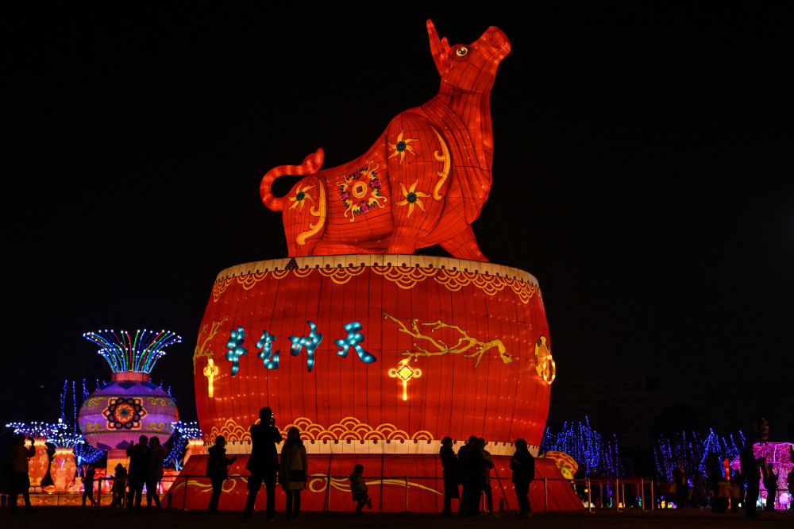
Storytelling

Slide 13
Мастер-класс
Приём «Storytelling» при обучении китайскому языку
искусство увлекательного рассказа

